Slide 1


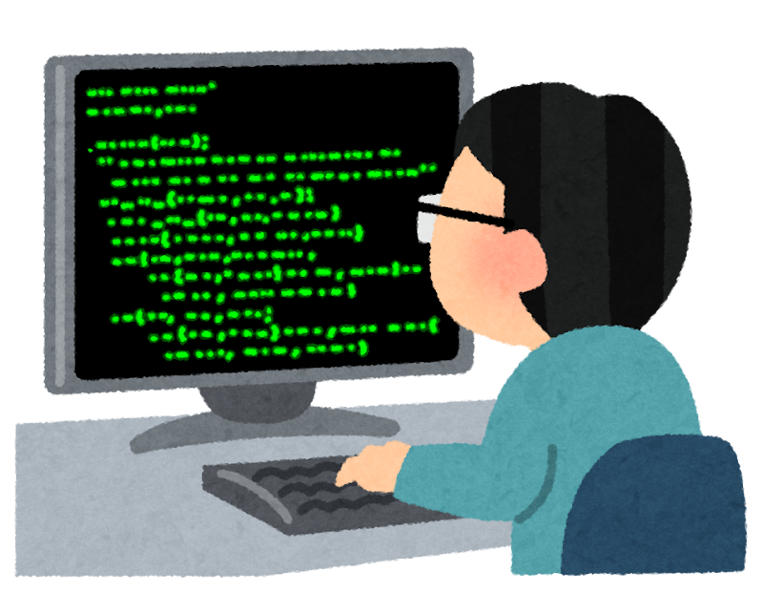
CIとは「ミスを早めに発見できる自動チェックマン」
☁️ GitHub
コードを push！
👩‍💻 開発チーム
・コードを変更したよ！
・新しい機能を追加！
🤖 CIロボット
自動テスト・ビルド実行！
✅ OK or エラー発見！
📢 結果がチームに通知される

Slide 2
CI × Jest の流れ（push → GitHub → CI → Jest → 結果レポート）
👩‍💻 開発者
コードを編集し
push（送信）
🌐 GitHub
リポジトリに保存
ワークフローが起動
🤖 CI（GitHub Actions）
自動でビルド＆テスト実行
npm ci → npm test
🧪 Jest
app.test.jsを実行して
動作を検証
📊 結果レポート
成功 or 失敗 を
GitHub上で表示
💡 pushするたびにCIが自動でJestテストを実行し、
結果をGitHub上にレポートします。

